Slide 1
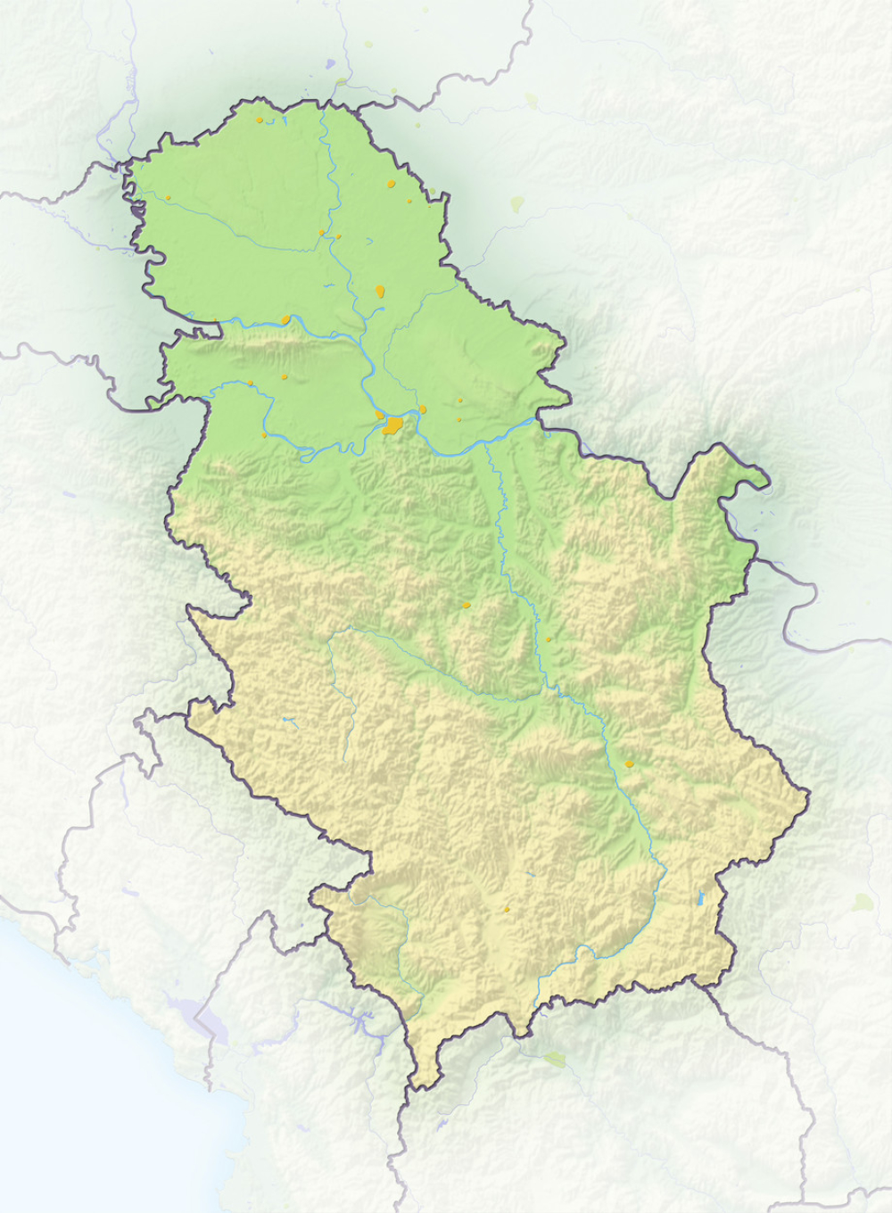
Мађарска
Главни град: Будимпешта
Новчана јединица: Форинта
Хрватска
Главни град:
Загреб
Новчана једин.
Куна
Румунија
Главни град: Букурешт
Новчана јединица: Леј
С
Е
В
Е
Р
Ј
У
Г
СИ
ЈЗ
СЗ
ЈИ
Босна и Херцеговина
Главни град: Сарајево
Новчана јединица:
Конвертибилна марка
ЗАПАД ИСТОК
Црна Гора
Главни град: Подгорица
Новчана јединица: Евро
Бугарска
Главни град:
Софија
Новчана јединица:
Бугарски лев
Албанија
Главни град: Тирана
Новчана јединица: Лек
Република Македонија
Главни град: Скопље
Новчана јединица: Македонски денар

